Slide 2
শিক্ষক পরিচিতি
সিরাজুল ইসলাম
প্রভাষক, ইতিহাস বিভাগ
শ্রীপুর মুক্তিযোদ্ধা রহমত আলী সরকারি কলেজ
ইমেইলঃ sirajulmrgc@gmail.com

Slide 3
পাঠ পরিচিতি
উচ্চমাধ্যমিক শ্রেণি
ইতিহাস ২য় পত্র
পঞ্চম অধ্যায়
স্নায়ুযুদ্ধ পরবর্তী বিশ্ব
তারিখঃ ৯/১২/২০২০

Slide 4
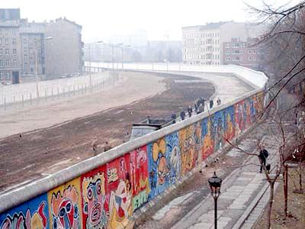
ছবিটি লক্ষ্য করো

Slide 5
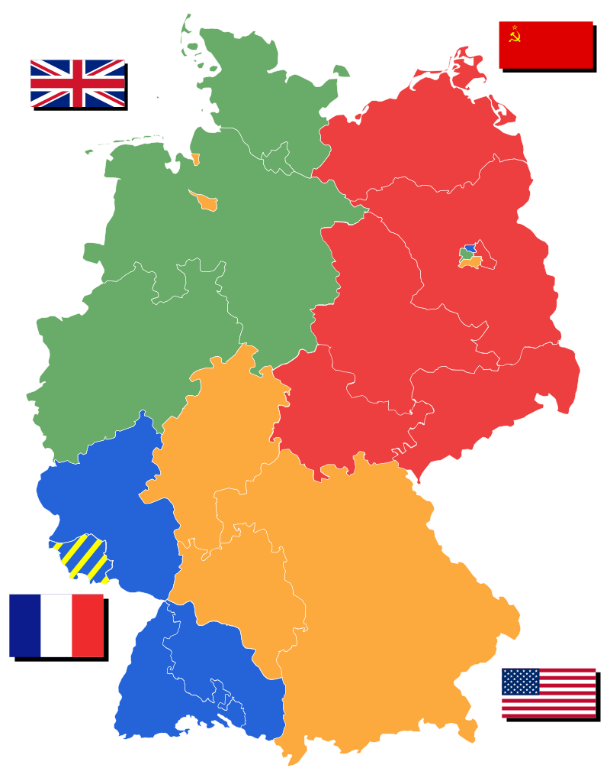
ছবিটি লক্ষ্য করি

Slide 6
আজকের পাঠ
বার্লিন দেয়াল ও জার্মানির একত্রীকরণ

Slide 7
শিখন ফল
🌺 বার্লিন দেয়াল তৈরির প্রেক্ষাপট বলতে পারবে।
🌺 জার্মানি বিভক্ত করার কারণ বলতে পারবে।
🌺 জার্মানির একত্রীকরণের কারণ ও তাৎপর্য বিশ্লেষন করতে পারবে।

Slide 8
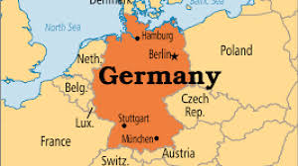
বর্তমান জার্মানি

Slide 9
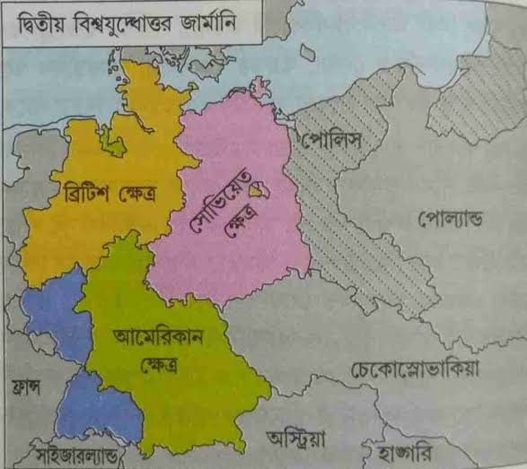
ছবিটি লক্ষ্য করি
দ্বিতীয় বিশ্বযুদ্ধোত্তর জার্মানি চারভাগে বিভক্ত

Slide 10
দুই জার্মানির ভিন্নতা
সামাজিক বাজার ব্যবস্থায় পশ্চিম জার্মানি পরিণত হয় একটি পুঁজিবাদী রাষ্ট্রে। ৫০ এর দশক থেকে শুরু করে পরবর্তী ৩০ বছর দেশটি বিপুল প্রবৃদ্ধি অর্জন করে। অন্যদিকে পূর্ব জার্মানির অর্থনৈতিক ব্যবস্থা ছিল সোভিয়েত অনুকরণে সাজানো সমাজতান্ত্রিক অর্থনীতি। এর ফলে দেশটি সোভিয়েত ব্লকের অন্যান্য দেশের তুলনায় সম্পদশালী হয়ে উঠলেও, পশ্চিম জার্মানির চাইতে অনেক পিছিয়ে ছিল। পশ্চিম জার্মানির অর্থনৈতিক সুযোগ-সুবিধায় আকৃষ্ট হয়ে অনেক পূর্ব জার্মান নাগরিক পশ্চিমাংশে চলে যেতে শুরু করে। বিপুল পরিমাণ অভিবাসন ঠেকাতে পূর্ব জার্মান সরকার সিদ্ধান্ত নেয় বার্লিনের পশ্চিমাংশ ও পূর্বাংশের মাঝে একটি দেয়াল তুলে দেয়া হবে।

Slide 11
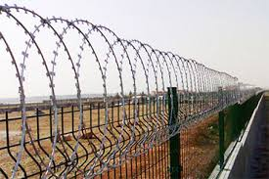
১৯৫২ সালের প্রস্তাবিত প্রাচীর
১লা এপ্রিল, ১৯৫২ পূর্ব জার্মান নেতৃবৃন্দ স্ট্যালিনের পররাষ্ট্রমন্ত্রী ভয়েসলাভ মতোলোভ এর সাথে আলোচনায় বসেন। এর ফলে সিদ্ধান্ত হয় পশ্চিমাংশের নাগরিকরা বিশেষ পাশ সংগ্রহ করে পূর্বাংশে আসতে পারবেন। স্ট্যালিন দুই জার্মানির সীমান্তকে বিপদজনক উল্লেখ করে এর দুই স্তরের পাহাড়ার প্রস্তাব করেন, যার প্রথম স্তরে থাকবে পূর্ব জার্মান সীমান্তপ্রহরী এবং দ্বিতীয়াংশে থাকবে সোভিয়েত সেনা।[৮] পূর্ব জার্মান প্রধানমন্ত্রী ওয়াল্টার উলবিকট এ ব্যাপারে ত্বরিত পদক্ষেপ নেন। প্রস্তাবটি সোভিয়েত প্রধানমন্ত্রী নিকিতা ক্রুশ্চেভ অনুমোদন করেন। প্রথমে প্রস্তাব করা হয় দুই অংশের মাঝে পৃথককারী তারকাঁটার বেড়া দেয়া হবে।

Slide 12
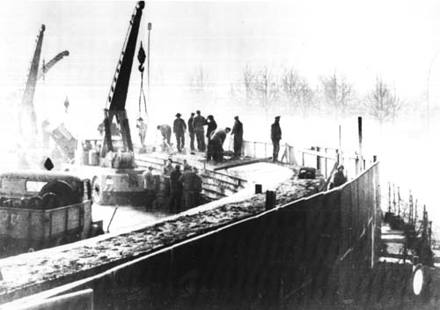
১৯৬১ সালে দেয়াল নির্মাণের সূচনা
প্রাচীরের নির্মাণকাজ শুরু হওয়ার দু'মাস পূর্বে ১৫ জুন, ১৯৬১ ওয়াল্টার উলবিকট এক সাংবাদিক সম্মেলনে উল্লেখ করেন Niemand hat die Absicht, eine Mauer zu errichten! (কারও একটি প্রাচীর খাড়া করার উদ্দেশ্য নেই)। প্রথমবারের মত 'প্রাচীর' শব্দটির ব্যবহার প্রাচীর ধারণার জন্ম দেয়। ১২ই আগস্ট, ১৯৬১ পূর্ব জার্মান নেতৃবৃন্দ ডলসি উদ্যান আলোচনায় মিলিত হন। ১৩ই আগস্ট, রবিবার প্রথম প্রহরে নির্মাণকাজ শুরু হয়।

Slide 13
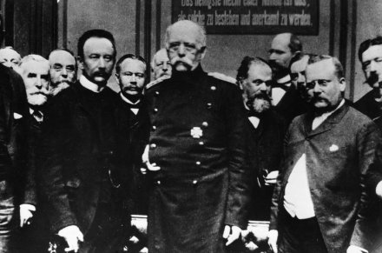
বিসমার্ক ও জার্মান অভিজাতবর্গ

Slide 14
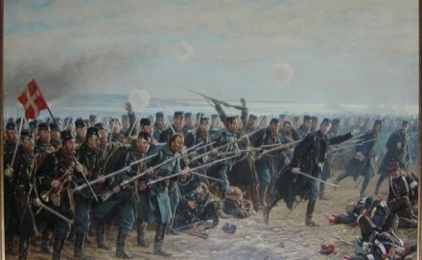
ডেনমার্ক ও প্রুশিয়ার যুদ্ধ;

Slide 15
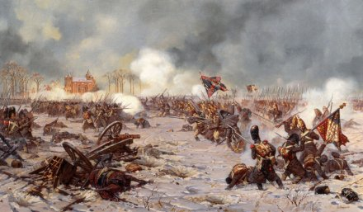
প্রুশিয়া ও অস্ট্রিয়ার যুদ্ধ

Slide 16
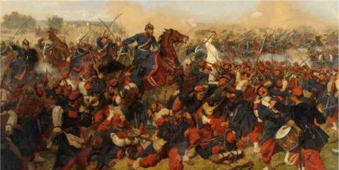
ফ্রান্স ও প্রুশিয়ার যুদ্ধ;

Slide 17
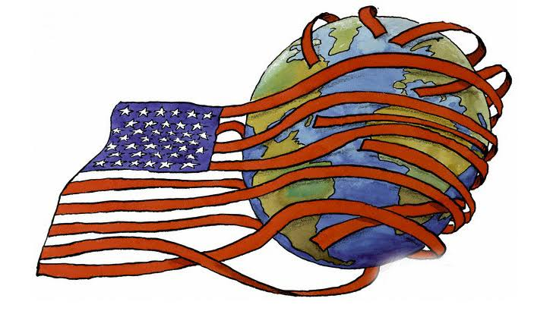
মার্কিন আগ্রাসন
ও
সাম্রাজ্যবাদ

Slide 18
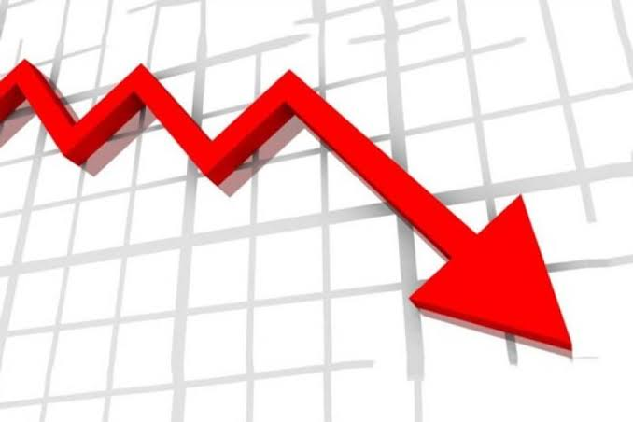
সোভিয়েত ইউনিয়নের দুর্বল অর্থনীতি

Slide 19
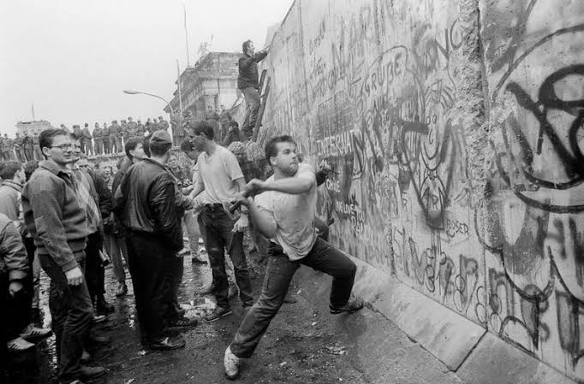
বার্লিন দেয়ালের পতন

Slide 20
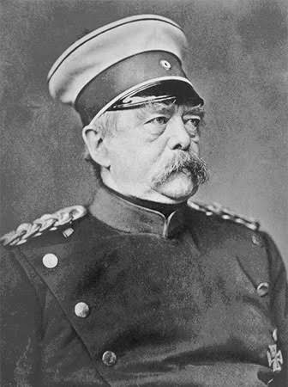
অটো ভন বিসমার্ক: সফল কূটনীতি, যুদ্ধ ও একীভূত জার্মানি

Slide 21
একক কাজ
বার্লিন দেয়াল কি?

Slide 22
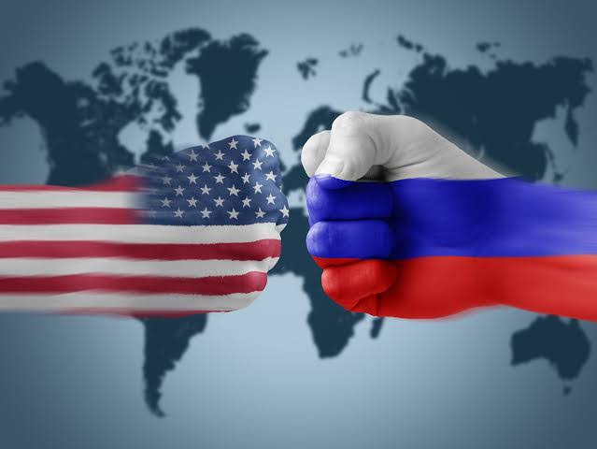
পুঁজিবাদের জয়

Slide 23
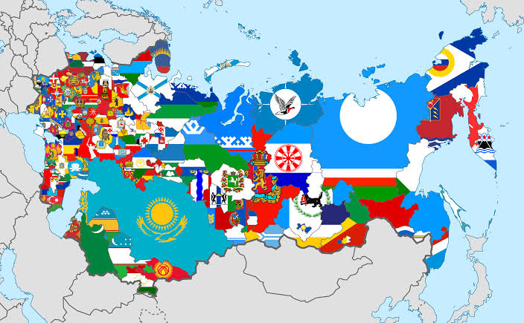
সোভিয়েত ইউনিয়নের ভাঙন কতগুলো স্বাধীন দেশের জন্ম

Slide 25
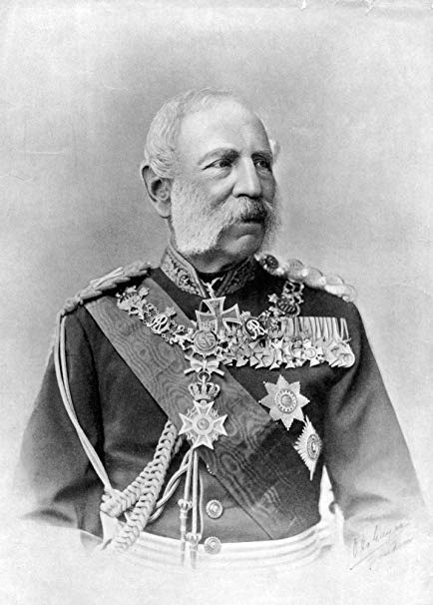
প্রুশিয়ান সম্রাট ও একীভূত জার্মানির রাজা প্রথম উইলহেম
অনেক রাজনৈতিক উত্থান পতনের অমোঘ সাক্ষী ইউরোপ মহাদেশ এক মহাশক্তিধর ও ক্ষমতাশালী দেশের অভ্যুদয়ের ঐতিহাসিক সাক্ষ্য দিলো। অটো ভন বিসমার্ক হলেন এই নতু্ন দেশের প্রথম ও সার্থক ভাগ্যবিধাতা। শুধু ইউরোপ নয়, পৃথিবীর রাজনৈতিক মানচিত্রও এক অর্থে চিরতরে পাল্টে গেলো।

Slide 26
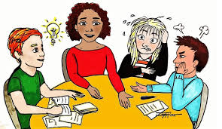
দলীয় কাজ
কি কি কারণে জার্মানি বিভক্ত হয়েছিল ?

Slide 27
মূল্যায়ন
জার্মানির একত্রীকরণে কে মুখ্য ভূমিকা পালন করেন ?

Slide 28
বাড়ির কাজ
জার্মানির একত্রীকরণের ফলাফল কি ছিল?

Slide 29
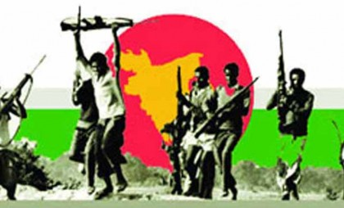
সমাপ্ত
সবাইকে বিজয় বিজয় দিবসের শুভেচ্ছা

